Slide 1
英语国际音标
四级英语辅导课程 2019-2020-2 李文娟

Slide 2
发音主要分为三部分：喉部、口腔、鼻腔。
A、喉部的发音器官：
1．气管 2．声带(包括声门) 3．会厌软骨
B、口腔的发音器官：
4．舌：a.舌端 b.舌前部 c.舌后部 d.舌根
5．硬腭 6. 软腭 7．上齿龈 8．牙齿 9．唇 l0．小舌
C、鼻腔

Slide 3
元音和辅音的定义：
发音响亮，是乐音；口腔中气流不收阻碍；声带振动；是构成音节的主要音。
发音不响亮，是噪音；不论声带振动与否，口腔中气流受到阻碍；不是构成音节的主要音。
发音时声带不振动的辅音称为清辅音。
发音声带振动的辅音称为浊辅音。
元音
辅音

Slide 4
辅音音标
爆破音： [p][t][k] [b][d][g]
摩擦音： [f] [v] [s] [z] [θ] [ð]
破擦音： [tr] [dr] [ts] [dz] [t∫] [t3]
鼻辅音： [m] [n] [η]
舌侧音： [l]
1）出现在元音之前叫作清晰舌边音
2）出现在辅音及单词末尾时叫作模糊舌边音
半元音：擦音中气流较弱，摩擦较小，介于元音跟辅音之 间的音
[w] [j]
[3] [∫] [h] [r]

Slide 6
[p] 发这个音的字母和字母组合p pp
p: piano panda parrot pet ship
sheep pig stop
pp: apple happy

Slide 8
[b] 发这个音的字母和字母组合b bb
b: book ball bird big boy bag
banana
bb:rubber rabbit cabbage

Slide 9
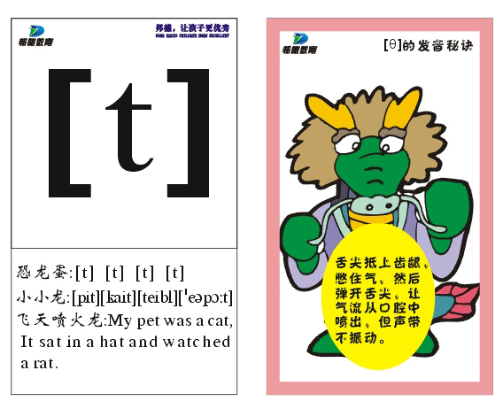

Slide 10
[t] 发这个音的字母和字母组合 t tt
t: table tea taxi cat rat fat ticket
Tt: butter matter

Slide 11
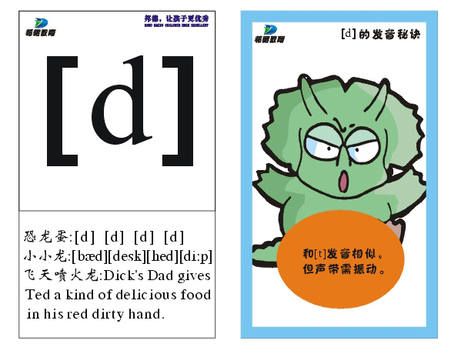

Slide 12
[d] 发这个音的字母和字母组合d ed
d: duck seed door desk day red
head bed read cold
ed: smiled opened played

Slide 13
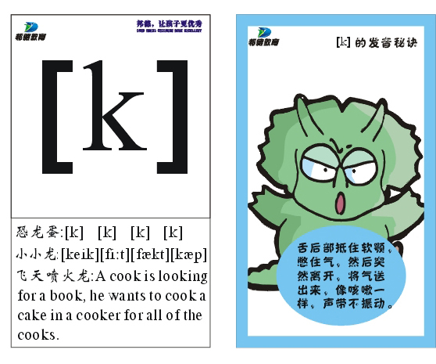

Slide 14
[k]发这个音的字母和字母组合c k ck
c: cap cook cup car can class
k: cook milk key desk kite cake
ck: clock sock cock neck

Slide 16
[g]发这个音的字母和字母组合g gg
g: glass golf get girl bag goat
flag
gg: egg

Slide 18
[s]发这个音的字母和字母组合s c ss ce
s: star sun snake sea see
c: pencil city cedar ceiling celebrate
ss: grass glass class boss
ce: face race rice nice

Slide 19
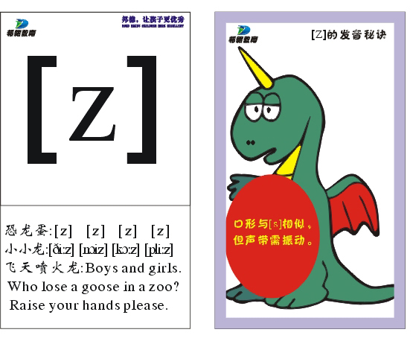

Slide 20
[z]发这个音的字母和字母组合z s se
z: zero zebra zoo
s: bags photos sisters
se: nose rose

Slide 21
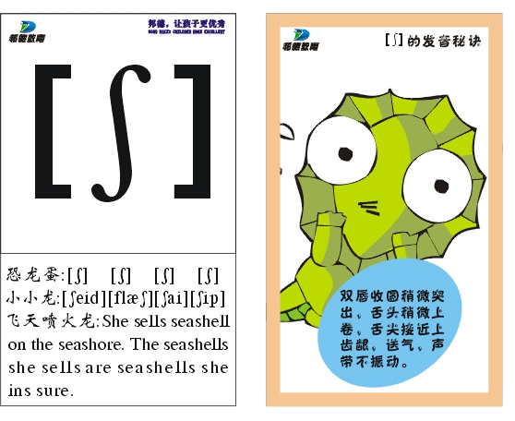

Slide 22
[∫] 发这个音的字母和字母组合s sh
s: sugar sure
sh: ship sheep wash cash shop she

Slide 23
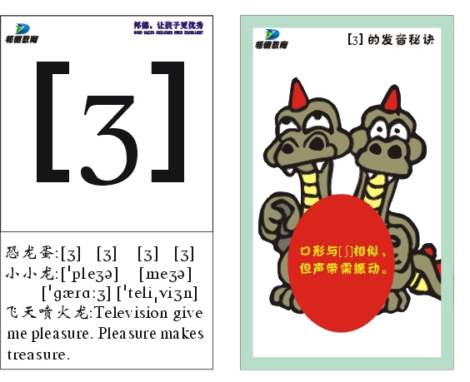

Slide 24
[3]发这个音的字母和字母组合s
s: television, usually, Asia
measure , unusual collision, decision，pleasure
g: garage

Slide 25
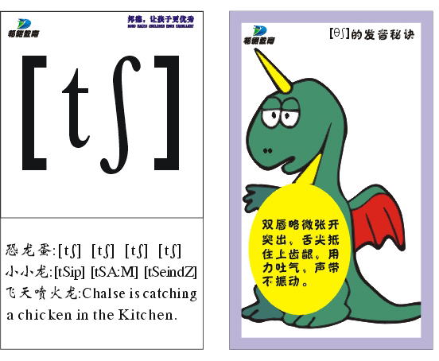

Slide 26
[t∫]发这个音的字母和字母组合ch tch
ch: teacher peach cherry chair
tch: watch match

Slide 28
[dʒ] 发这个音的字母和字母组合g j dge
g: ginger [dʒɪndʒə] giraffe
j: jump job jam
ge: orange cabbage cage

Slide 29
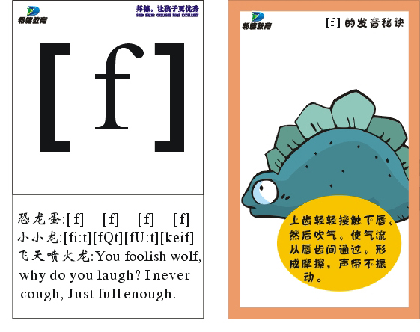

Slide 30
[f]发这个音的字母和字母组合f ff ph gh
f: five fan flower leaf
ff: giraffe
ph: phone elephant photo
gh: laugh

Slide 31
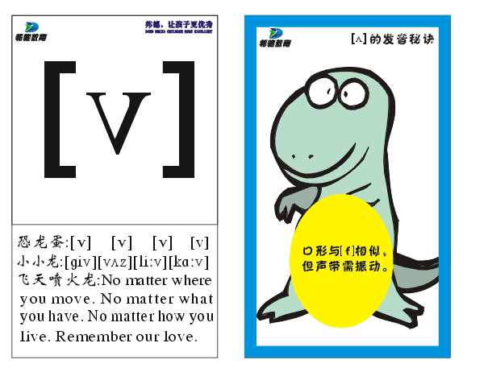

Slide 32
[v]发这个音的字母和字母组合v ve
v: video vase vest
ve: five love violin

Slide 33
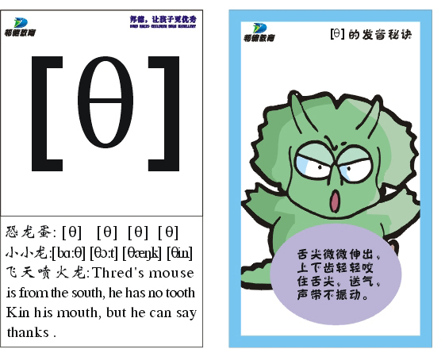

Slide 34
[θ]发这个音的字母和字母组合th
th: three thin third teeth mouth

Slide 36
[ð]发这个音的字母和字母组合th
th: father mother brother clothes
weather

Slide 37
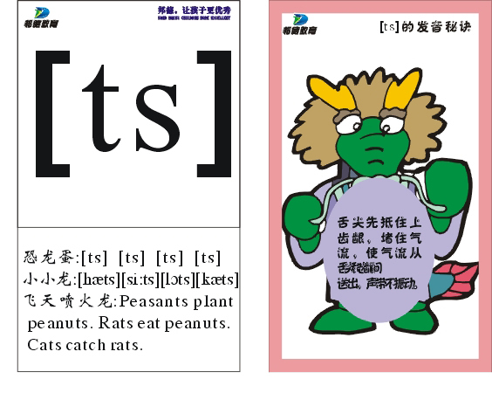

Slide 38
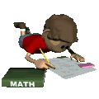
[ts] 发这个音的字母和字母组合ts tes
ts: seats goats coats cats pets eats
tes: gates kites dates tastes

Slide 40
[dz] 发这个音的字母和字母组合ds des
ds: seeds woods friends birds beds
des: rides

Slide 42
[tr] 发这个音的字母和字母组合tr
tr: tree truck trousers strawberry trick

Slide 44
[dr] 发这个音的字母和字母组合dr
dr: draw drink driver dragon dry

Slide 45
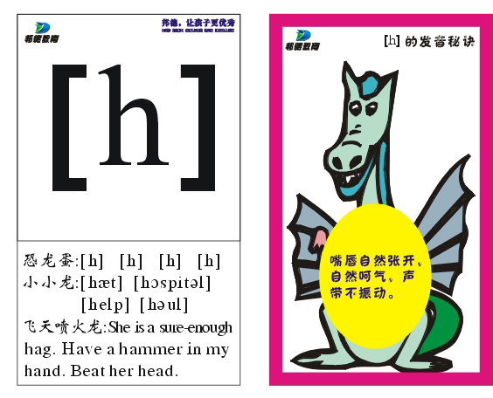

Slide 46
[h]发这个音的字母和字母组合h wh
h: he her head heart hair ham
wh: who whose

Slide 47
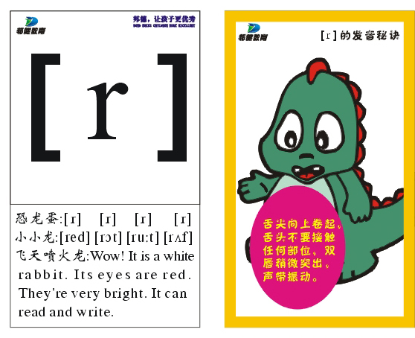

Slide 48
[r] 发这个音的字母和字母组合r rr wr
r: rice room ride road rose
rr: mirror carrot parrot
wr: write wrong wrap

Slide 50
[l] 发这个音的字母和字母组合l ll
l: look light lock lucky lion tail
ll: ball pull dollar tell

Slide 51
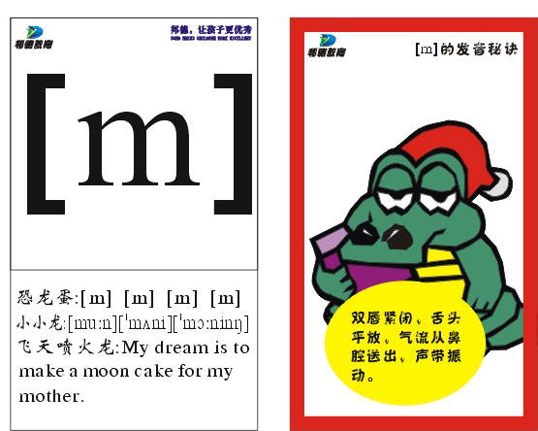

Slide 52
[m] 发这个音的字母和字母组合m mb
m: mouth mouse milk monkey moon
money mum
mb: climb comb thumb

Slide 54
[n]发这个音的字母和字母组合n kn gn
n: nose net nut banana noodles train rain plane down
kn: knee knife knock
gn: sign

Slide 55
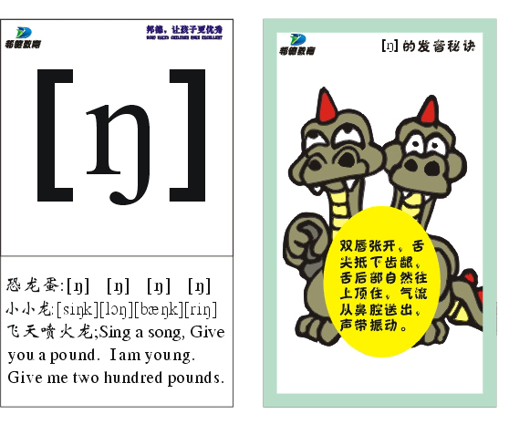

Slide 56
[η]发这个音的字母和字母组合n ng
n: ink bank tank finger
ng: sing hang song king reading
running

Slide 58
[w]发这个音的字母和字母组合
w: winter window watch water well would
wh: white where which when why wheel whale

Slide 60
[j]发这个音的字母和字母组合y
y: yo-yo yogurt yard yes you
your

Slide 61
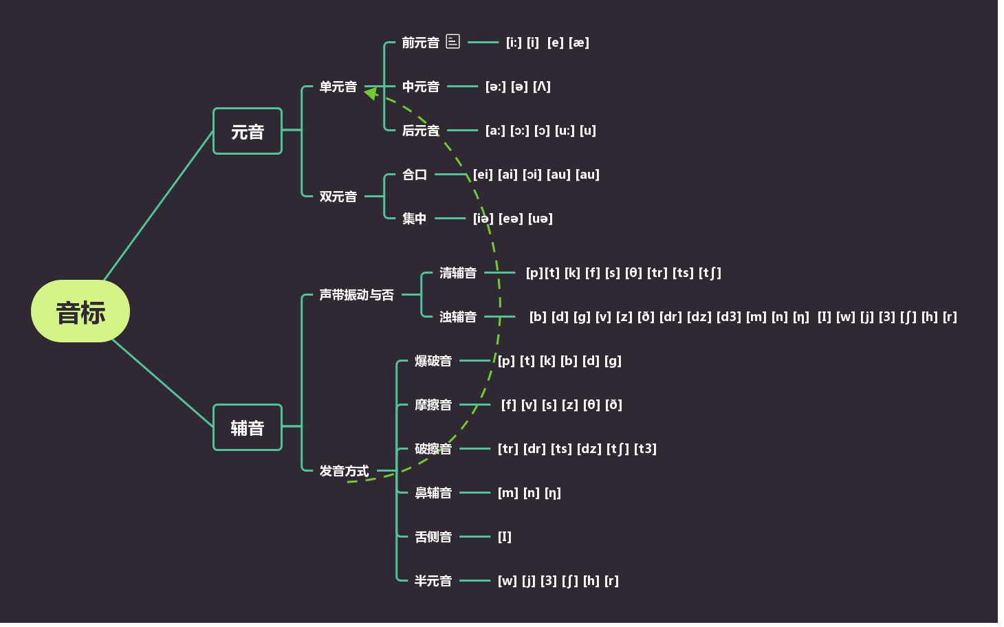
舌位变，口型不变
口型变

